Slide 1
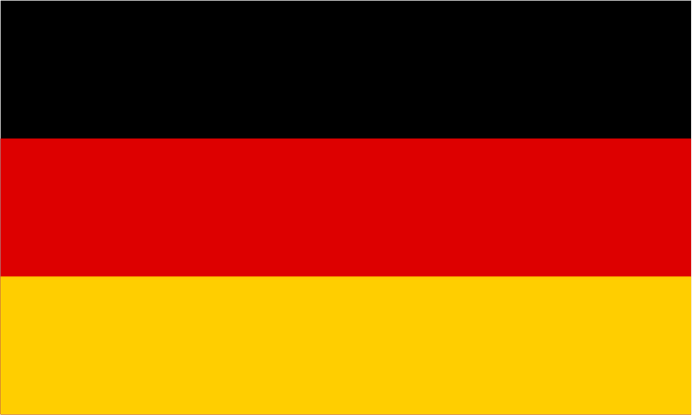
Deutschland
Ein Erdkunde-Vortrag von Jonathan G.

Slide 2

Inhaltsverzeichnis
Allgemeines
Politik
Gesellschaft
Wirtschaft
Physische Geographie
Topographie
Klima

Slide 3
Allgemeines
Hauptstadt: Berlin (Regierung auch in Bonn)
Einwohneranzahl: ~ 82 Millionen
~232 Einwohner km^2
~350.000 km Flaeche
Es wird Deutsch Gesprochen!
  Hohe Anzahl von lokalen Dialekten.
  Englisch ist de facto 2-Sprache.
Berlin > Hamburg > Munich

Slide 4
Politik
Staat: Parlamentarische Bundesrepublik
Adel(leider)abgeschafft
Regierung(sys): Parlamentarische Demokratie
2 Kammernsystem
Staatsoberhaupt(President): Frank-Walter Steinmeier
(form. CDU)
Regierungschef(Kanzler): Angela Merkel(CDU)
Nationalhymme: Deutschlandlied(3. Strope

Slide 5
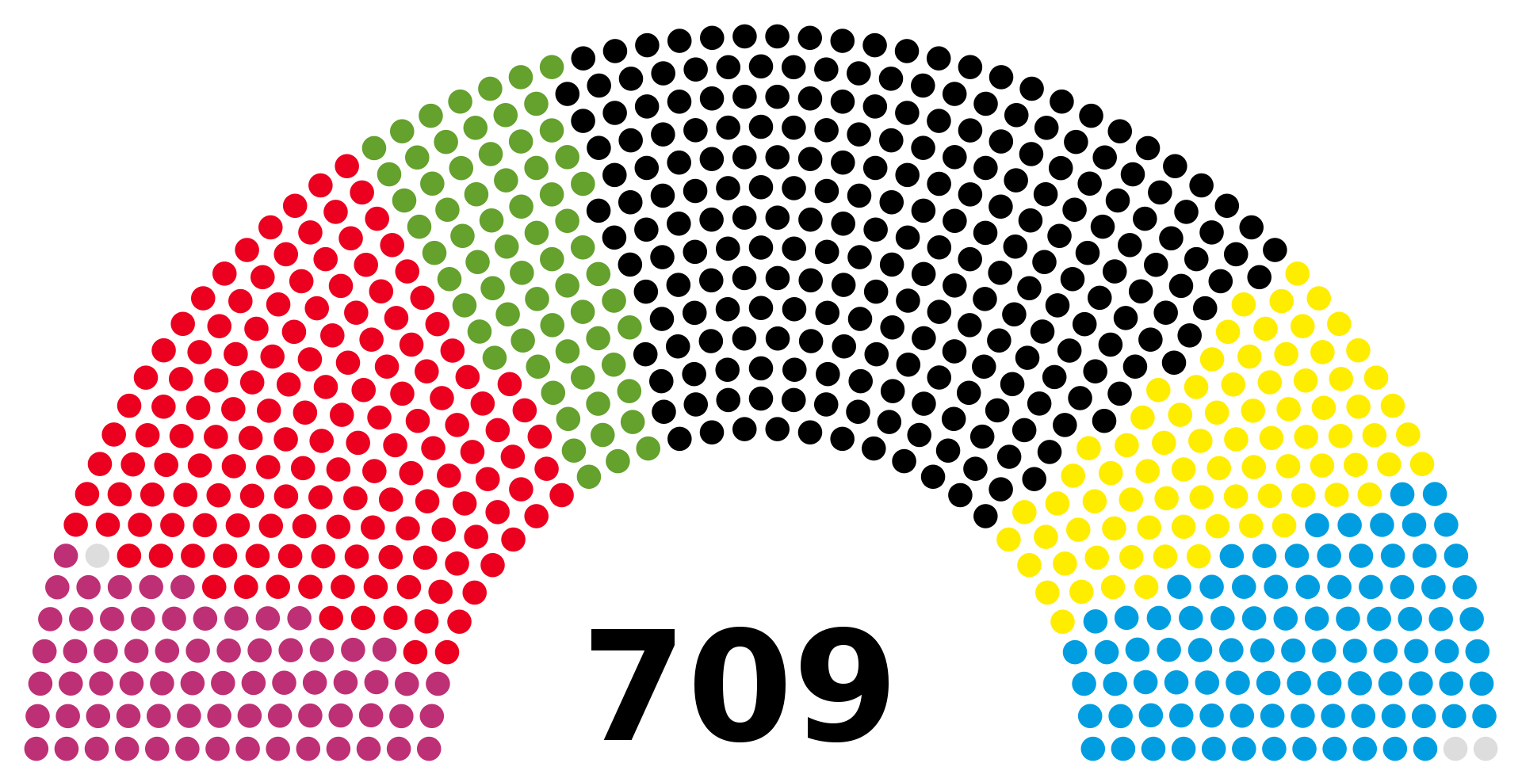
Politik-Parlament

Slide 6
Gesellschaft
Analphabeten: ~4 %
Geburtenrate: 1.59.
Gottesbekenntnis in Verfassung(Grundgesetzt).
Kein de jure laizismus.
Dezentral organisert(Bundeslaender)
28.9 Katholisch; 27.1 Evangelisch; 5 % Muslime ;
Juden < 1% ;

Slide 7
Wirschaft
Euro
BIP: 3,685 Bio. USD (größte Volkswirtschaft Europas 4. Weltweit)
3. größte Importeur + Exporteur der Welt
Arbeitslose: 3,9 %
BNE: 3.400
Technik, Mechanik, Pharma – Industrie
Handelspartner: 1. EU 2. USA 3. Japan

Slide 8
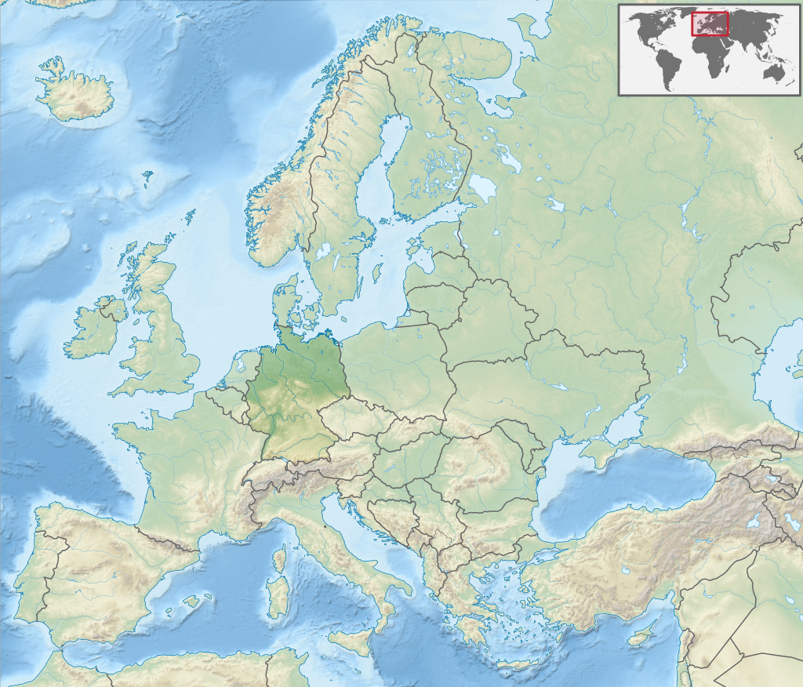
Physische Geographie

Slide 9
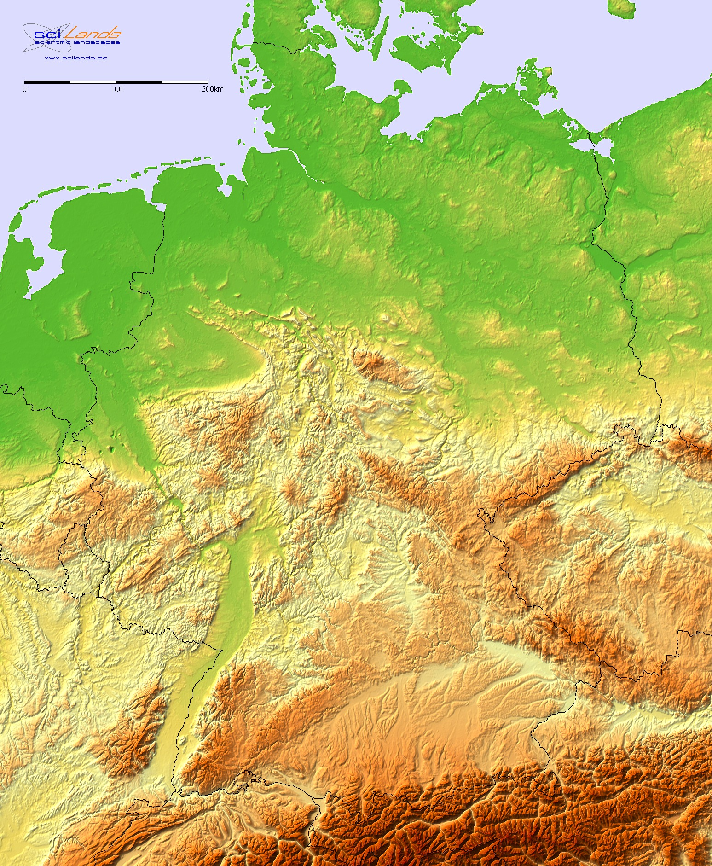
Topographie
Unten: Hoch;
Oben: Flach

Slide 10
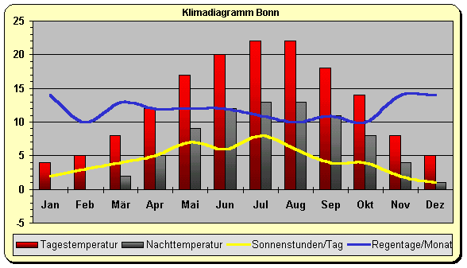
Klima-Bonn

Slide 11
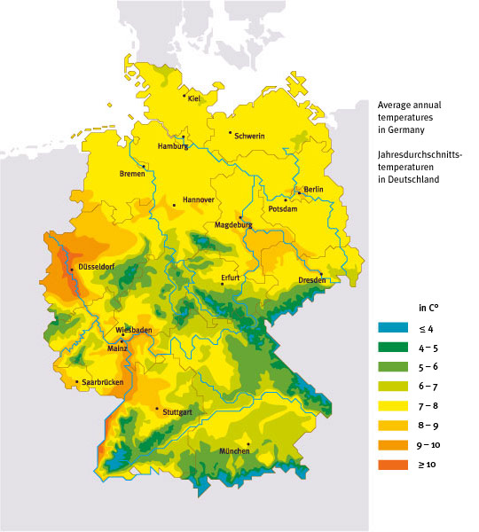
Durschnittstemperaturen

Slide 12
Quellen
Wikipedia/Deutschland
Enzkleopdia.de
Karl Karlson Buch vom Deutschland
Hans Meier Buch vom Deutschen Lande
Die Geschichte einer wilden Germanin(1080p) von der Argonie in
Lexikon ‘Europas’ von Agar io
Quellen.de
Enzklopdia Stein Steinmeier von Steinhausen
Richard Herzenlowen(vom Lexikon vom Heiligen Roemischen Reich(Erschienen im DeusVult)
Deutsche Geschichte von A.H.

